Slide 1
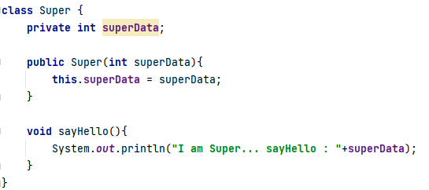
과제 – Kotlin OOP
아래의 자바 코드를 코틀린으로 작성하세요

Slide 2
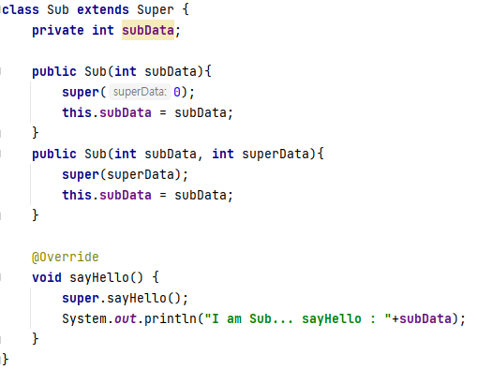
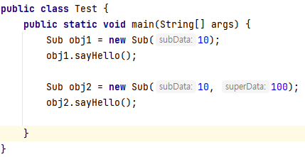
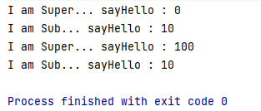
과제 – Kotlin OOP

Slide 3
과제 – Kotlin OOP
Sub 클래스의 생성자는 2개가 선언되어야 하며 하나는 주 생성자로 선언해야 한다.
제출방법
테스트를 위한 코틀린 파일을 제출자 이름의 폴더에 담아 폴더를 압축해서 메일로 제출
kkang104@gmail.com

